Slide 1


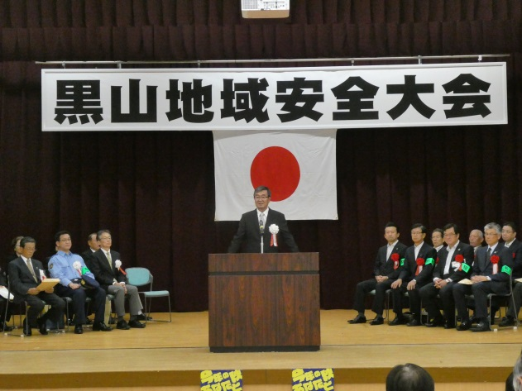
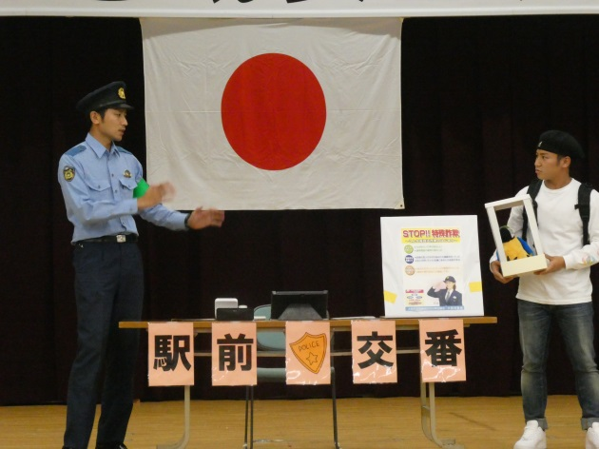
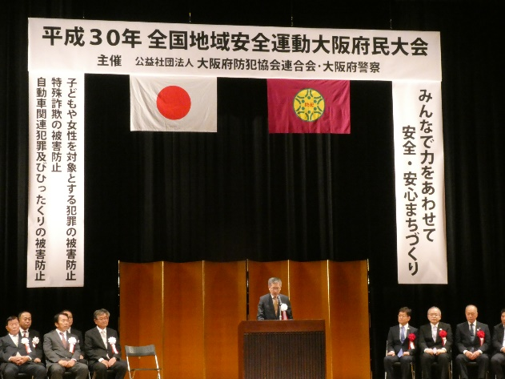
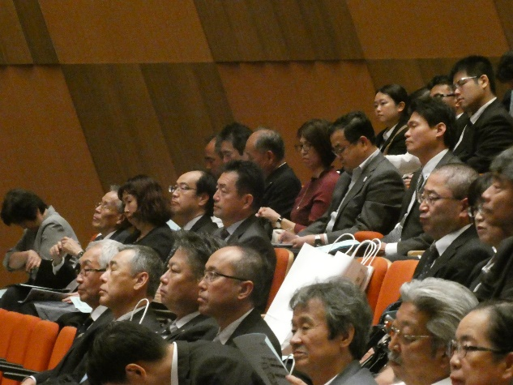
安まち通信
平成30年11月19日
大阪府安全なまちづくり推進会議
第10号
平成30年度大阪府安全なまちづくり推進月間の取組報告
今年度の「大阪府安全なまちづくり推進月間」でも、当推進会議の構成員の皆様が府内各地区の防犯ボランティア団体、事業者の皆様、自治体、警察の方々とともに、
防犯キャンペーン等を行い、犯罪被害に遭わないように、広く府民の方々に自主防犯
意識の向上を図りました。
各構成員の皆様の活動を次のとおり、ご紹介します。
当推進会議構成員の皆様の取組み
黒山地域安全大会
日時：平成30年10月5日（金）午後7時～ 場所：堺市東区・大阪初芝学園ホール
参加団体等：黒山防犯協議会、摂南大学中沼研究所、大阪府黒山警察署等
黒山防犯協議会会長の挨拶
摂南大学中沼研究所による特殊詐欺被害防止寸劇
大阪府民大会
日時：平成30年10月6日（土）午後2時～ 場所：大阪市阿倍野区・阿倍野区民センター
参加団体等：大阪府防犯協会連合会、大阪府警察本部、大阪府内各防犯団体、
大阪府安全なまちづくり推進会議構成員（15団体）等
大阪府警察本部廣田本部長の挨拶
大阪府安全なまちづくり推進会議構成員の皆様

Slide 2
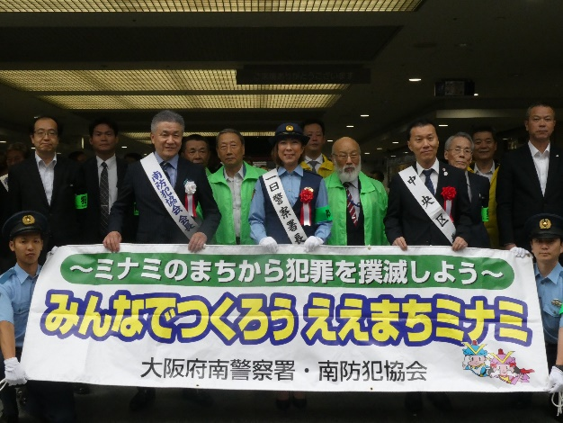
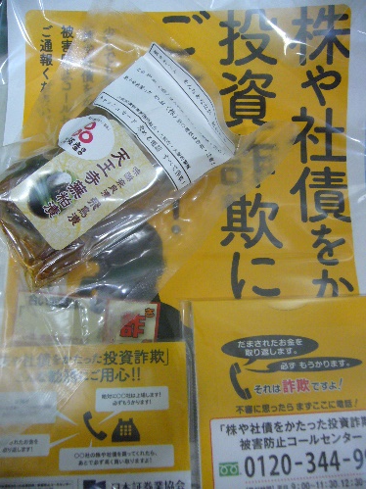
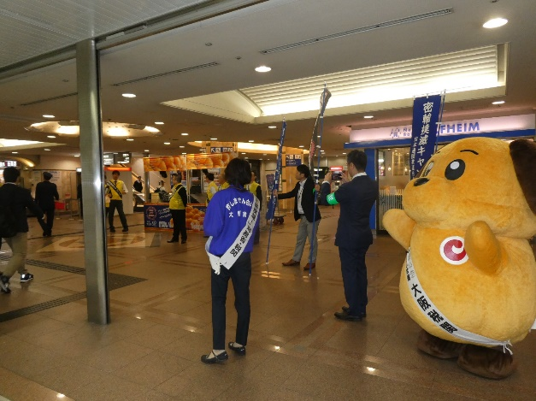
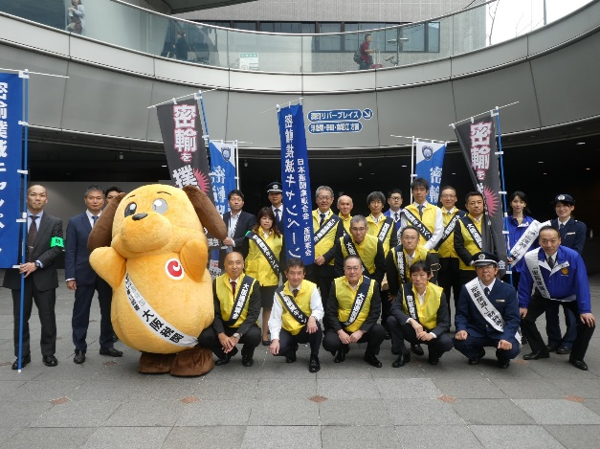
ミナミ地域安全大会
日時：平成30年10月11日（木）午後2時～ 場所：大阪市中央区・ウインズ道頓堀
参加団体等：大阪府安全なまちづくり大使「西川かの子」氏、南防犯協会、大阪府南警察署、
大阪府警察本部、大阪府安全なまちづくり推進会議構成員（10団体）等
大阪府安全なまちづくり推進会議構成員の皆様と西川かの子安まち大使
ミナミ地域安全大会に参加者と
西川かの子安まち大使
株や社債をかたった投資詐欺撲滅キャンペーン
日時：平成30年10月12日（金）午前11時～ 場所：大阪市北区・ホワイティうめだ
参加団体等：近畿財務局、消費生活センター、日本証券業協会、大阪府警察本部等
啓発協力品（大阪産の蕪漬物）
大阪府漬物事業協同組合様寄贈の
投資詐欺撲滅キャンペーンの実施状況
自動車盗撲滅キャンペーン
日時：平成30年10月16日（火）午前8時～ 場所：大阪市浪速区・なんばOCAT
参加団体等：大阪税関、大阪通関業会、大阪府警察本部等
自動車盗撲滅キャンペーンの実施状況
自動車盗撲滅キャンペーンの参加者

Slide 3
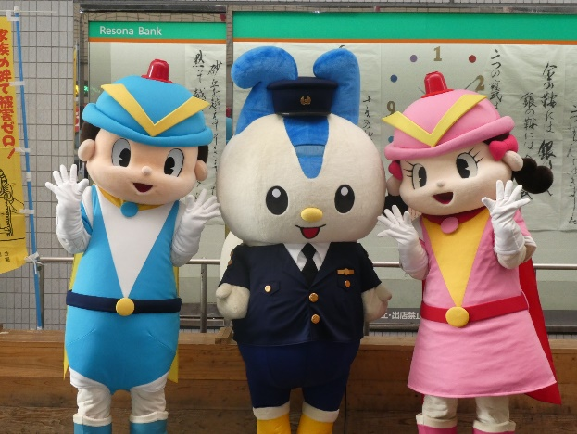
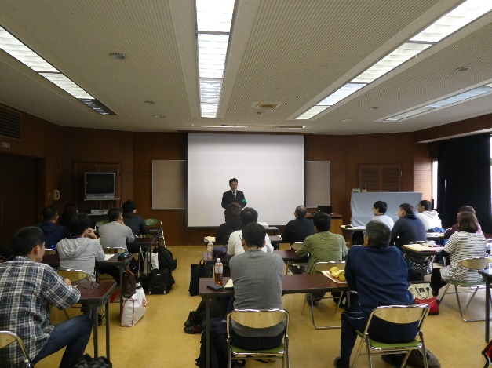
特殊詐欺撲滅キャンペーン
日時：平成30年10月16日（火）午前10時30分～ 場所：大阪市北区・天神橋筋商店街
参加団体等：近畿財務局、大阪銀行協会（大阪府金融機関防犯対策協議会）、レオパレス21
天満防犯協会、大阪府天満警察署、大阪府警察本部等
特殊詐欺撲滅キャンペーンの実施状況
キャンペーンに参加のフーくん・ケイちゃんと
レオパリスくん（レオパレス21のマスコット）
コンビニ強盗訓練・特殊詐欺被害防止の声かけ訓練
日時：平成30年10月18日（木）午前10時～ 場所：堺市西区・ローソン堺鶴田町店
参加団体等：ローソン堺鶴田町店店員、近隣コンビニ担当者、大阪府コンビニエンスストア防犯
対策協議会、大阪府西堺警察署、大阪府警察本部等
コンビニ強盗訓練の実施状況
特殊詐欺被害防止訓練の実施状況
リーダー養成研修における特殊詐欺防犯教室
日時：平成30年10月24日（水）午前9時～ 場所：大阪府和泉市・信太山青少年野外活動ｾﾝﾀｰ
参加団体等：大阪府内福祉関係施設職員、大阪府社会福祉協議会、大阪府警察本部等
特殊詐欺被害防止教室の実施状況
ワークショップの実施状況

Slide 4
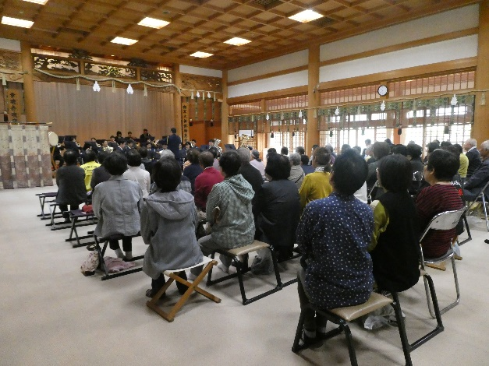
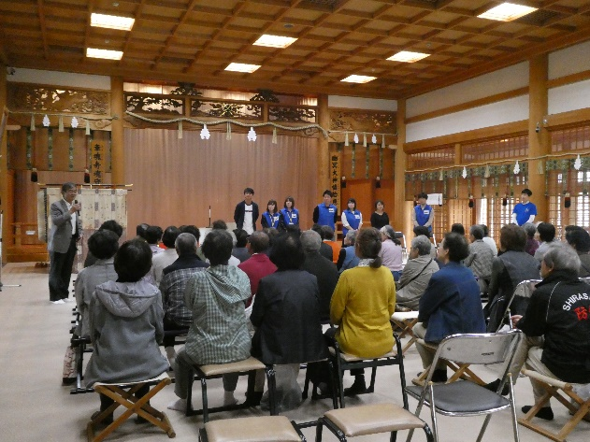
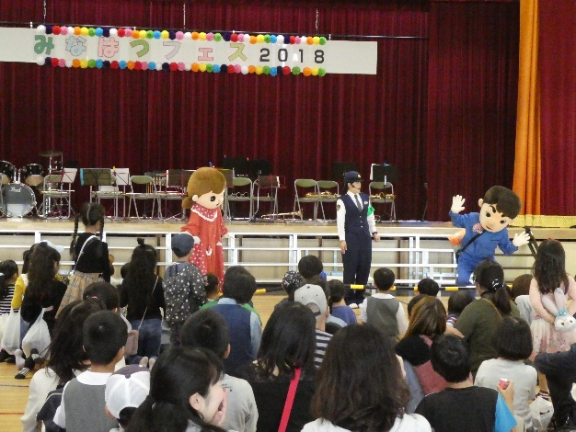
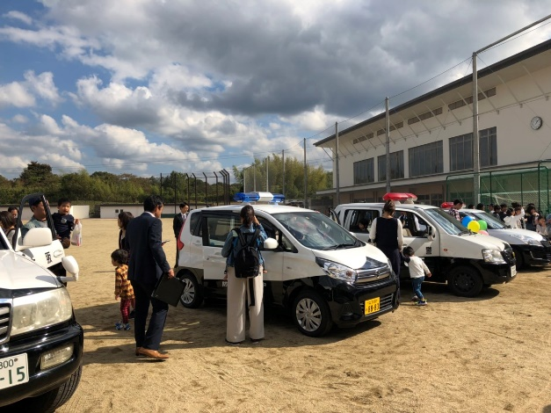
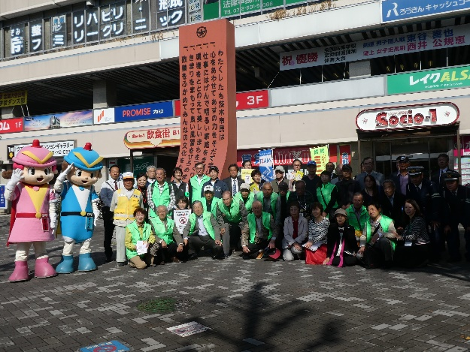
堺市東区安全安心まちづくりイベント
日時：平成30年10月27日（土）午前10時30分～ 場所：堺市東区・出雲大社大阪分祀
参加団体等：堺市東区まちづくりの会、黒山防犯委員、摂南大学中沼研究所、堺市、
大阪府黒山警察署、大阪府警察本部音楽隊等
大阪府警察本部音楽隊の演奏状況
摂南大学中沼研究所による特殊詐欺被害防止寸劇
みなはつフェス2018
日時：平成30年10月28日（日）午前9時30分～ 場所：大阪府和泉市・南松尾はつが野学園
参加団体等：南松尾はつが野工区地域教育協議会（みなはつネットワーク）、大阪府和泉警察署、
大阪府警察本部生活安全指導班等
大阪府警察本部生活安全指導班の
子ども被害防止教室の実施状況
みなはつフェスの開催状況
高齢者被害防止街頭キャンペーン
日時：平成30年11月6日（火）午前10時～ 場所：大阪府茨木市・阪急茨木駅周辺
参加団体等：茨木市老人クラブ連合会、大阪府老人クラブ連合会、茨木市消費生活センター
茨木市、大阪弁護士会、大阪府茨木警察署、大阪府警察本部等
高齢者被害防止街頭キャンペーンの実施状況
高齢者被害防止街頭キャンペーンの参加者

